Slide 1
স্বা
গ
ত
ম

Slide 2
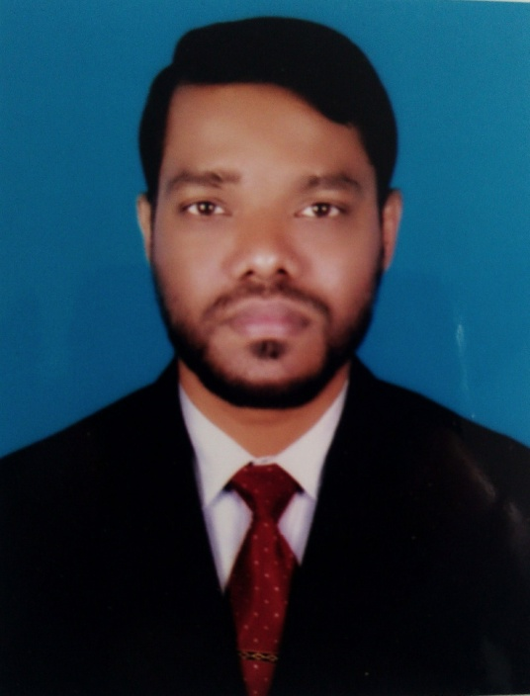
সম্পাদনায়
মোঃ ইমরান হোসেন
সহকারি শিক্ষক
কাট্টলী নূরুল হক চৌধুরী সরকারি প্রাথমিক বিদ্যালয়
পাহাড়তলী, চট্টগ্রাম।

Slide 3
বিষয় পরিচিতি
দ্বিতীয় শ্রেণী
আমার বাংলা বই

Slide 4
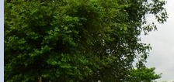
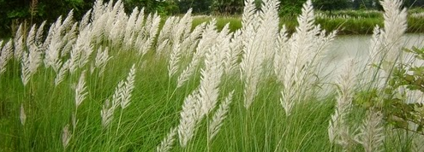
আবেগ সৃষ্টি

Slide 5
পাঠ পরিচিতি
প্রথম পাঠ
পাঠ শিখি
পৃষ্ঠা নম্বরঃ ০৫

Slide 6
শিখন ফল
ছবি দেখে ছবি নিয়ে বাক্য বলতে পারবে।

Slide 7
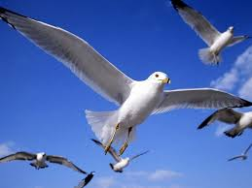
পাখিরা আকাশে উড়ে।

Slide 8
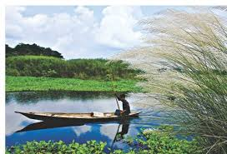
নদীতে নৌকা চলে।

Slide 9
আকাশে ঘুড়ি উড়ে।

Slide 10
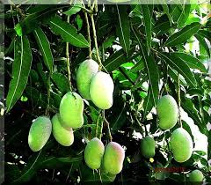
আমি আম খেতে ভালোবাসি ।

Slide 11
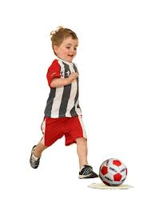
দলীয় কাজ
দুই দলে ভাগ হয়ে নিচের ছবিগুলো দিয়ে ১ টি করে বাক্য লেখ।

Slide 12
ছবিগুলো দেখে একটি করে নতুন বাক্য লেখ।
মূল্যায়ন

Slide 13
পরিকল্পিত কাজ
শব্দগুলো দিয়ে ১ টি করে নতুন বাক্য লিখে আনবে।
পতাকা
---------------------------------------------------
মাঠ
---------------------------------------------------
বল
---------------------------------------------------
শাপলা
---------------------------------------------------

Slide 14
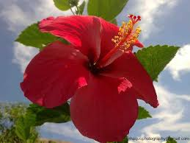
সকলকে ধন্যবাদ

